Slide 1

Configuración SKY

Slide 2


Configuración SKY
Configuración Tarjeta SKY
Configuración Router Balanceador
Configuración Access Point
Configuración Beagle
Configuración Impresora Wifi

Slide 3
Configuración tarjeta SKY

Slide 4
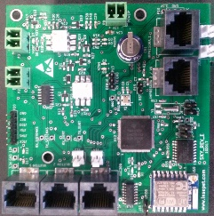
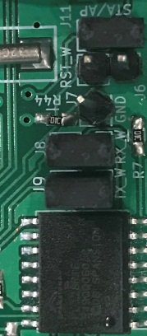
Configuración Tarjeta SKY
J8 y J9 Siempre IN para activar modulo WIFI
J11 IN: Sky Printer
J11 OUT: Sky Full

Slide 5
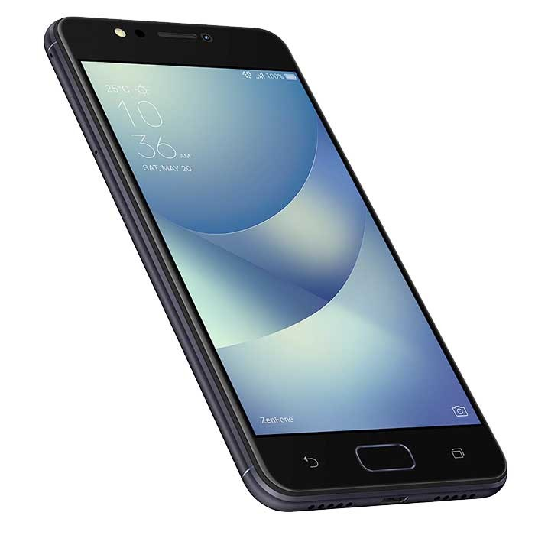
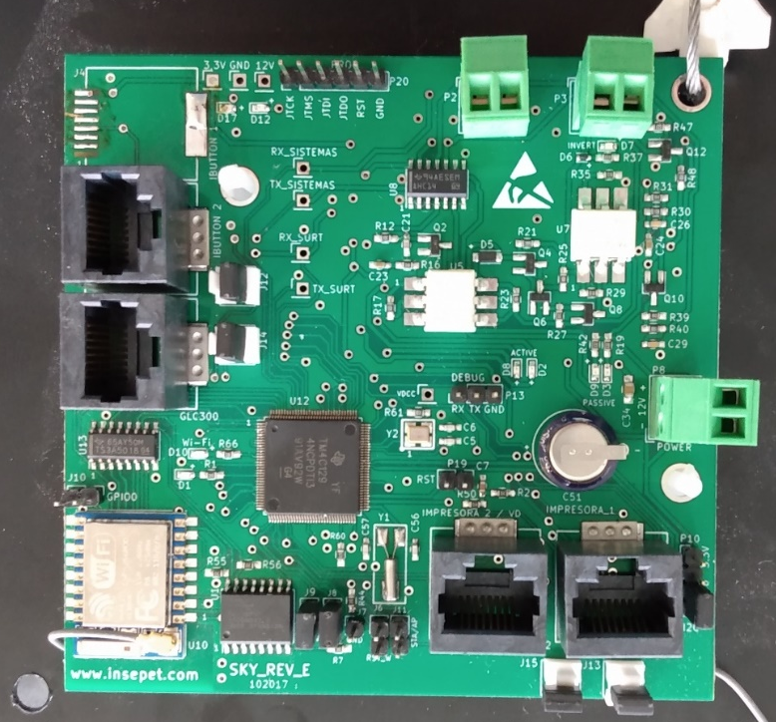

Configuración Tarjeta SKY
Nombre de Red Generada por tarjeta Sky:
SkyConfig5/1
Password Wifi: GS040464
5 = Id de EDS
1 = Numero del Dispensador en la EDS

Slide 6
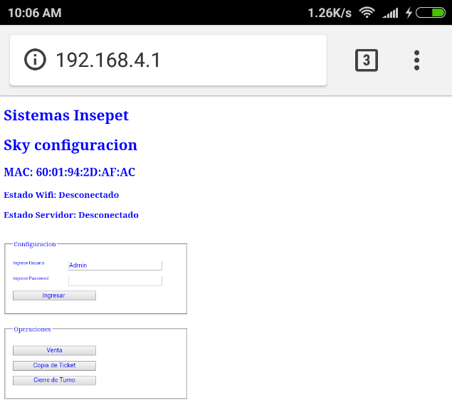
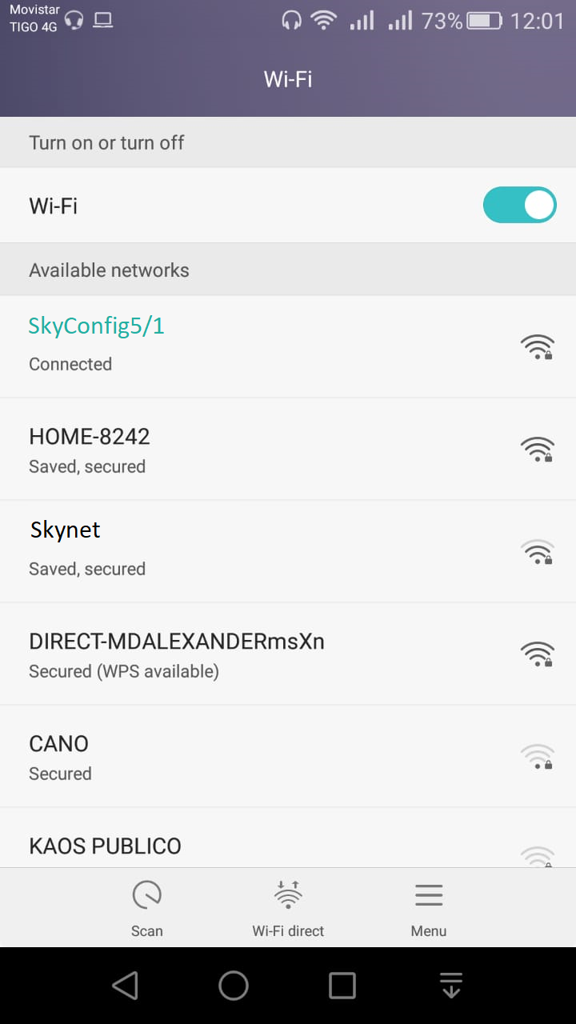
Configuración Tarjeta SKY
Dirijase al espulgador de internet del dispositivos que este usando sea tablet, celular o portátil y digite la siguiente dirección ip 192.168.4.1 esta dirección ip ya viene quemada en el micro de la tarjeta
Se conecta a la Red wifi que genera la tarjeta sky

Slide 7
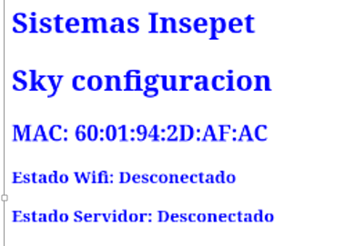
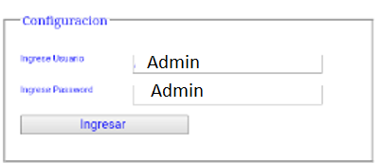
Configuración Tarjeta SKY
Numero único que identifica la tarjeta
Nos indica si esta conectada al router sky de la estación de servicio
Conectado al servidor de sky base de datos SKY
Menú de ingreso a la configuración de los parámetros de la tarjeta
El usuario y contraseña es Admin
Opciones solo validas para SKY Printer

Slide 8
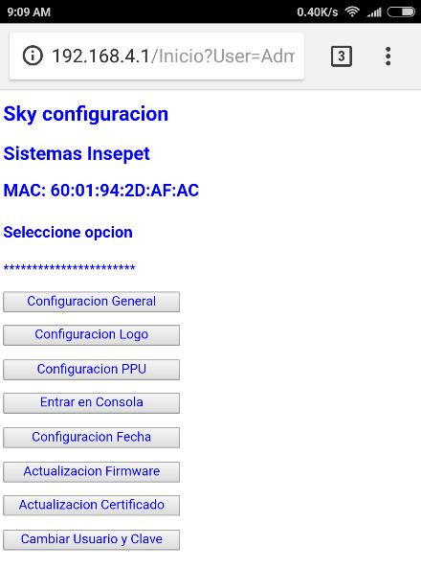
Configuración Tarjeta SKY
Parámetros Generales de operación de la tarjeta SKY, Modo de trabajo tipo de impresoras configuración de red etc.
Logo a imprimir Solo para Sky Printer
Establecer los precios por galón en los productos
Ingresar a configuración equipos encoré 500 Versión 18,00 o superior
Fecha solo Sky Printer. En Sky FULL estos datos los pone el POS
Actualizar la versión del Micro

Slide 9
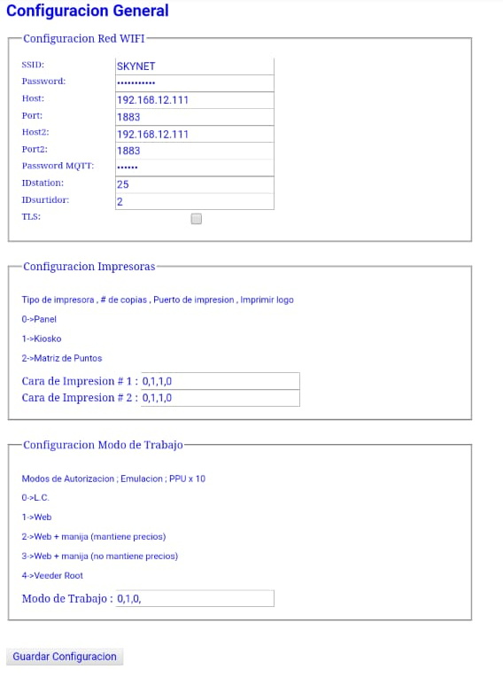
Configuración Tarjeta SKY
192.168.11.2
Configuración de red a la cual se va conectar la tarjeta sky
192.168.11.2
Configuración de las impresoras que van conectada a la tarjeta sky
Configuración de modo de trabajo de la tarjeta sky

Slide 10
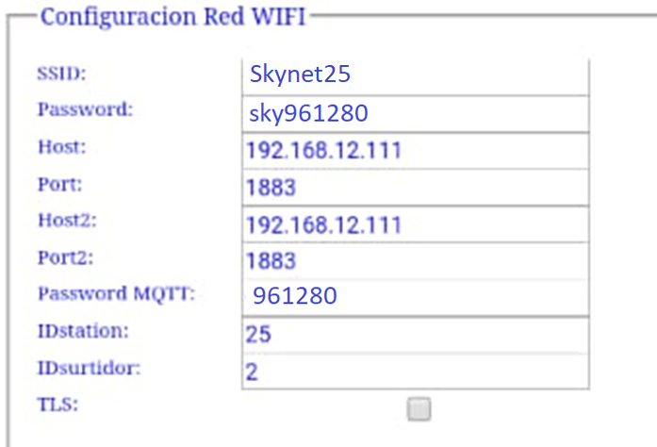

Configuración Red Wifi
Nombre de red: Skynet + ID EDS
Password de red: sky961280_*19000320
Sky961280_*633
192.168.11.2
Numero de pedido del hardware que es dado por el comercial
192.168.11.2
Host: IP del Mosquitto
Port: 1883
Host2 y Port2 iguales que Host 1 y port1
Password MQTT: 961280
ID Estacion: El mismo para todas las tarjetas en la eds
ID Surtidor: Numeración En EDS
Skyconfig
/
25
2

Slide 11
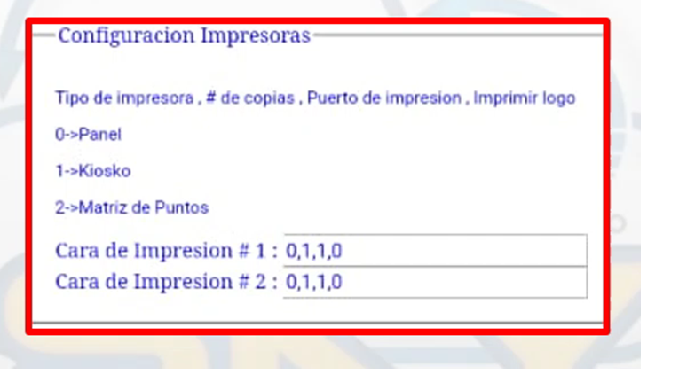
Configuración Impresoras – Solo Sky Printer
Indica Tipo de impresora:
0=panel
1=Kiosko
2= Matriz de punto
Puerto de impresora de la impresora
Indica cantidad de copias que me va a imprimir por venta
Imprimir logo:
0=no imprime logo
1=imprime logo

Slide 12
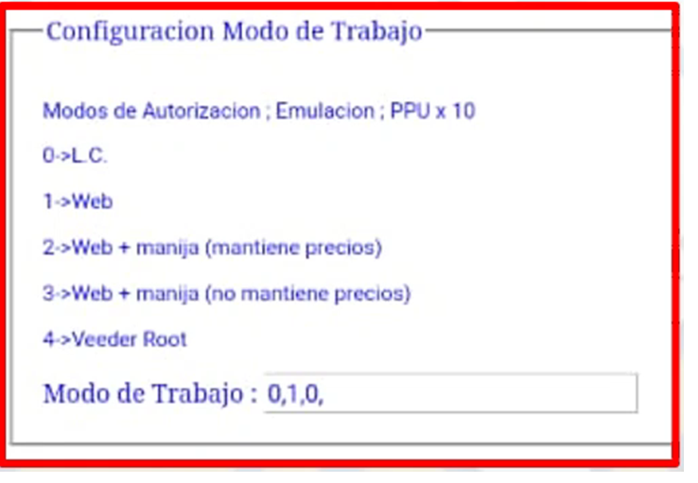

Configuración Modo de Trabajo
Para sky full se configura
con la opción 1
Se usa cuando el sistema sky no es primario, solo escucha las ventas que pasa por el lazo corriente y las reporta en la base de datos SKY
PPUx10
0=no multiplica por diez
1=si multiplica por 10
1 recibe ordenes desde el pos o tableta,
2 recibe ordenes desde el pos, vende cuando levanto la manguera
Modo de autorización
0=L C
1=Web
2=Web + manija
3=Web + manija
4=Veedor Root
Emulación:
1reporta todos los estado que reporta el dispensador
0 reporta estado de espera
3 recibe ordenes desde el pos, no vende cuando levanto la manguera
4 cuando designamos la tarjeta para que este conectado al veederoot y reporte el inventario a la base de datos de sky

Slide 13
Configuración Router
Balanceador

Slide 14
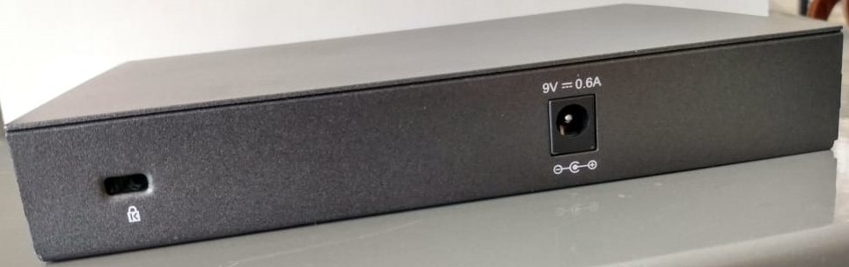
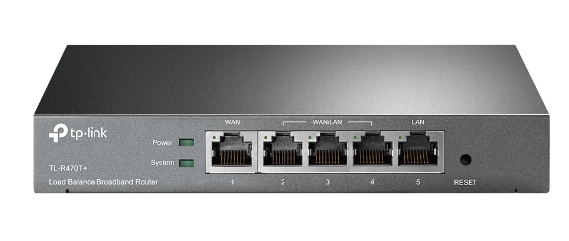
Router TP-Link TL-R470T
Puertos de salida de Router
Entrada Adaptador de corriente
Reset

Slide 15
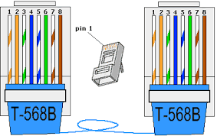
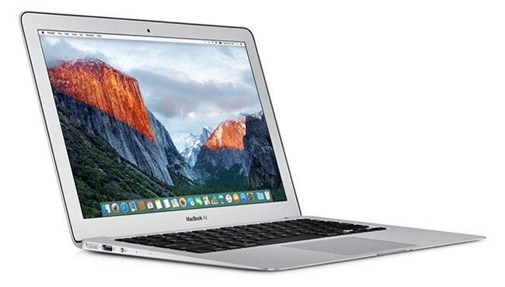
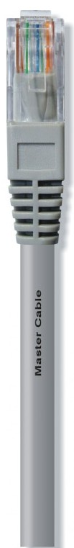
Configuración Router
Configuracion del cable utpcategoria 5 uno a uno
debemos conectar el router mediante un cable utpcategoria 5 uno a uno al puerto LAN

Slide 16
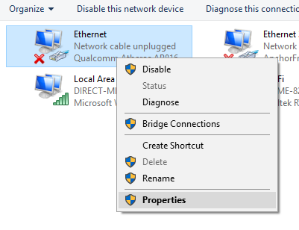


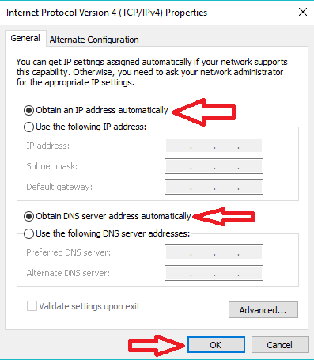
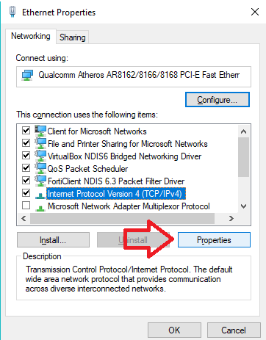
Configuración Router – Ip Dinámica Adaptador de Red PC

Slide 17
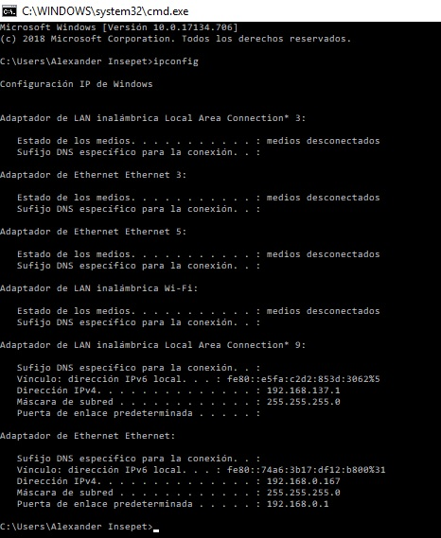
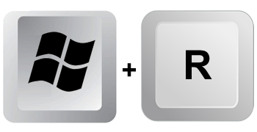
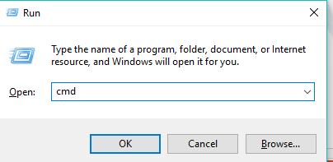
Configuración Router
ipconfig

Slide 18
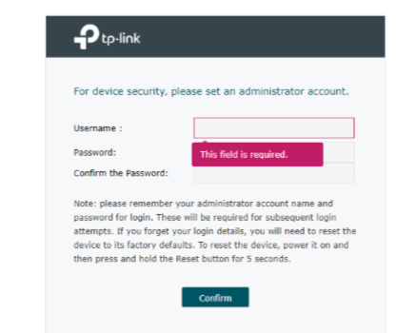
Configuración Router
Ip por defecto es: http://192.168.0.1/webpages/account.html
Username : Admin
Password: 830.071.049
Confirm the Password: 830.071.049

Slide 19
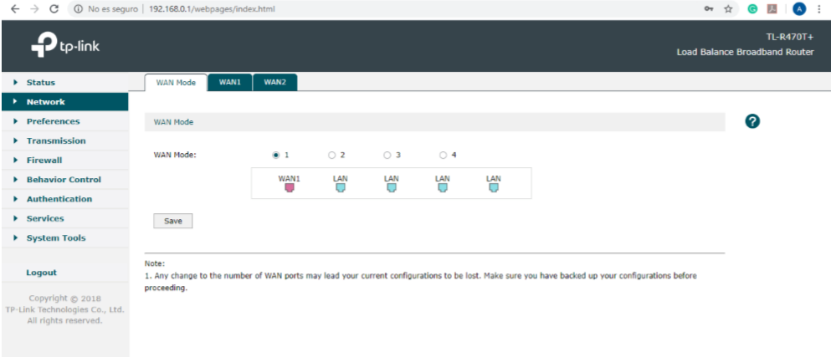
Configuración Router
1. Damos click en Networt
3. Seleccionamos WAN 1 y por ultimo SAVE
2. Seleccionamos 1

Slide 20
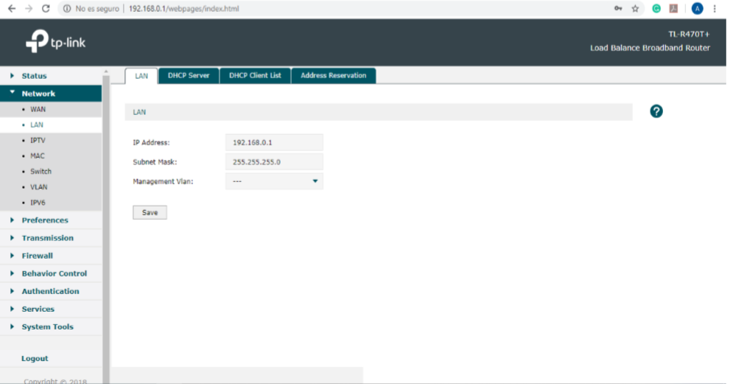
Configuración Router
Digitamos la nueva IP 192.168.11.1 y damos click en save

Slide 21
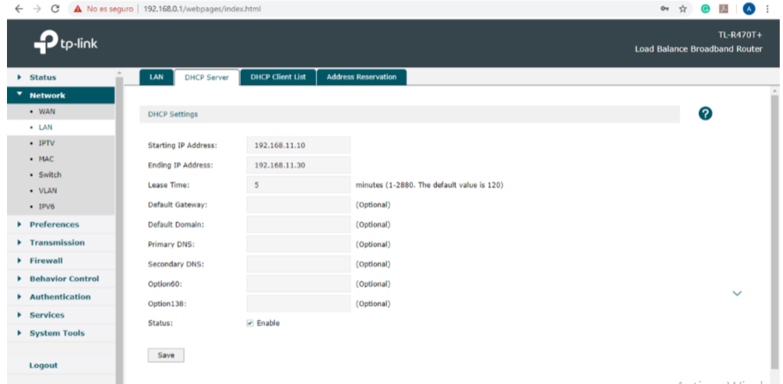
Configuración Router
Seleccionamos DHCP Server
Digitamos 192.168.11.10
Digitamos 192.168.11.30
El tiempo será 5

Slide 22
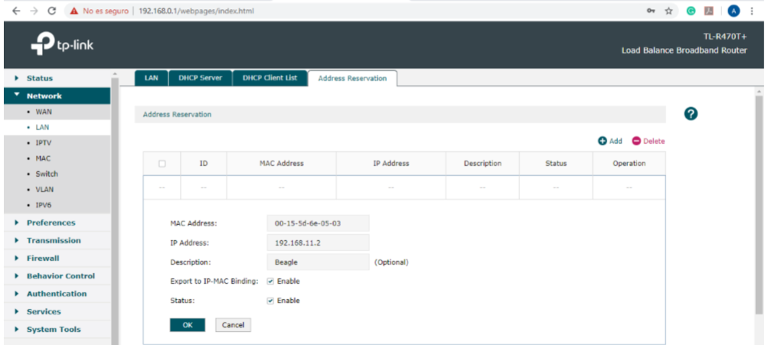
Configuración Router
Seleccionamos Address Reservation, +Add.
Para configurar el Beagle digitamos la ip 192.168.11.2
Click en OK

Slide 23
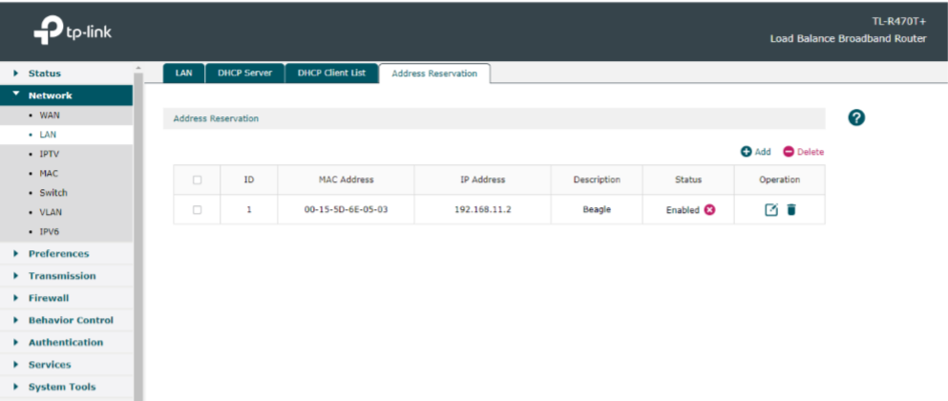
Así nos muestra la IP resevada, este procedimiento lo debemos hacer para tarjetas sky, Beagle, pos, impresoras
Configuración Router

Slide 24
Documentos relacionados
Material de apoyo que puedes encontrar publicados en el Moodle
Guia de programacion Acces Point y Router Sky

Slide 25
Configuración Access Point

Slide 26
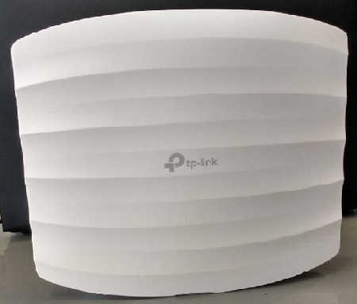
Access Point AC1350-EAP225

Slide 27
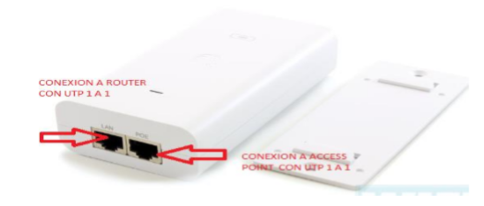
Conexión del Access Point

Slide 28
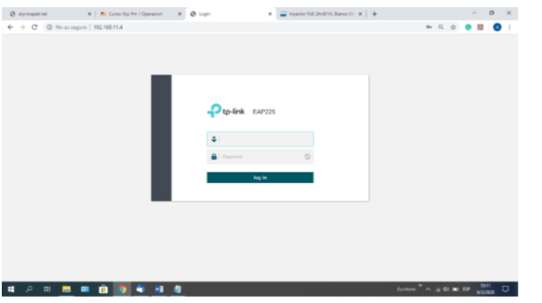
Configuración Access Point
Usuario: Admin
Contraseña: Admin

Slide 29
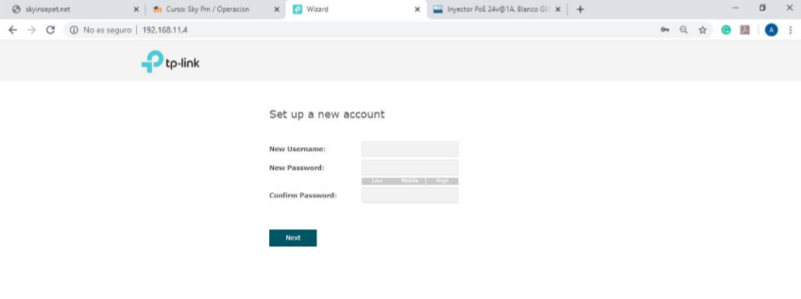
Configuración Access Point
Usuario: Admin
Contraseña: 830.071.049

Slide 30
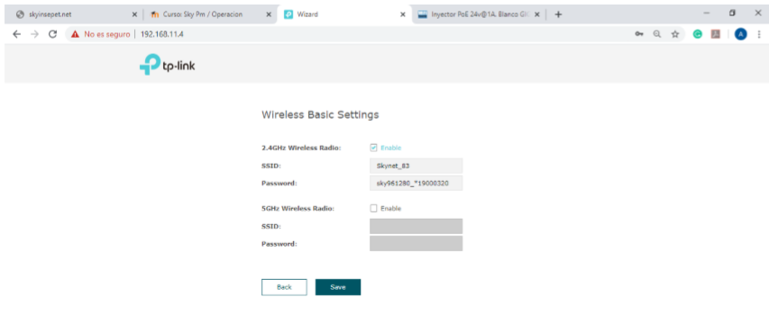
Configuración Access Point
Nombre de la red local ejemplo: Skynet_83
Contraseña: sky961280_*19000320

Slide 31
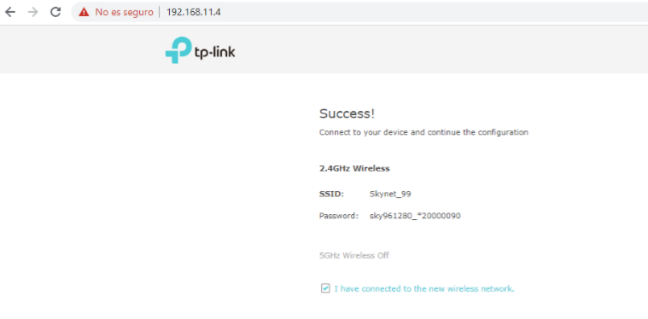
Configuración Access Point
seleccionamos I have to the Wireless networt

Slide 32
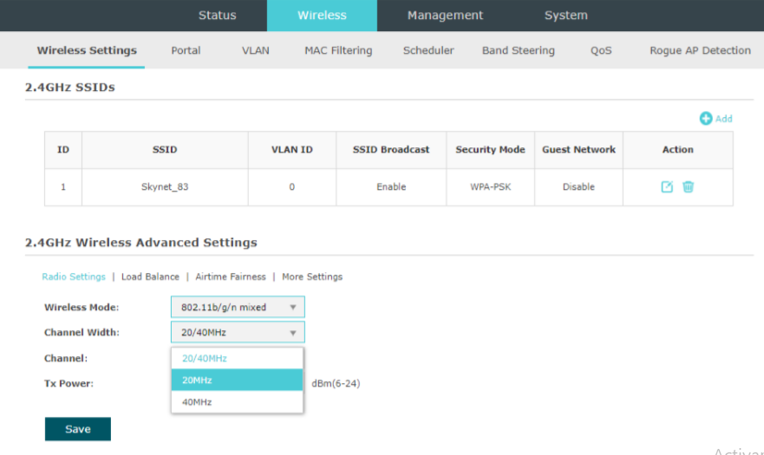
Configuración Access Point
Seleccionamos Wireless a continuación
Channel Width 20 MHz.

Slide 33
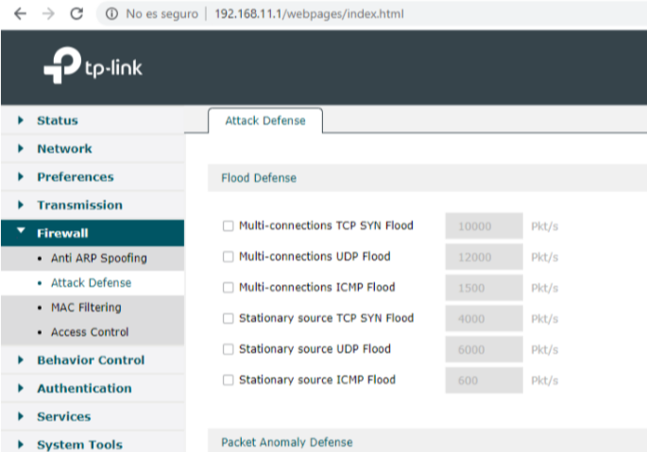
Configuración Access Point
Digitaremos en nuestro navegador la ip de nuestro router 192.168.11.1 y daremos click en Firewall

Slide 34
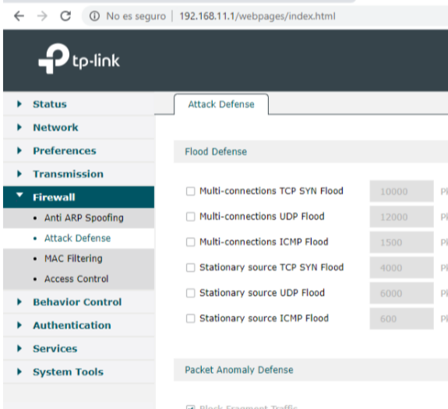
Configuración Access Point
Seleccionamos Attack Defense

Slide 35
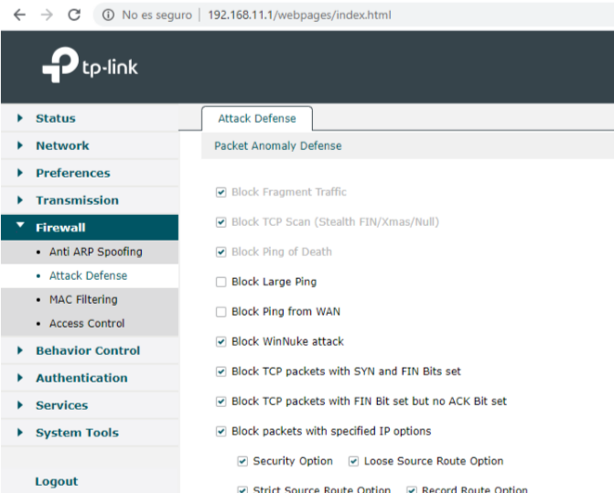
Configuración Access Point
deseleccionar los iconos de Block Large Ping, Block Ping From WAN:

Slide 36
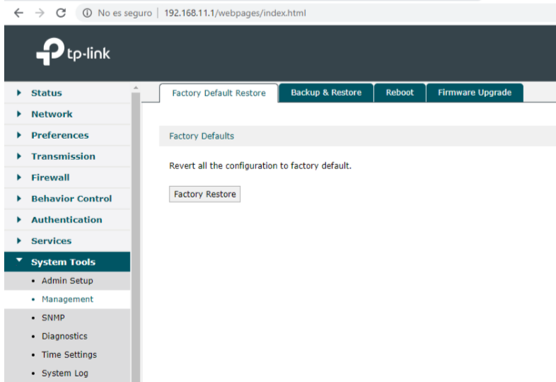
Configuración Access Point
Seleccionamos System Tools Se despliega un menú y seleccionamos Managament

Slide 37
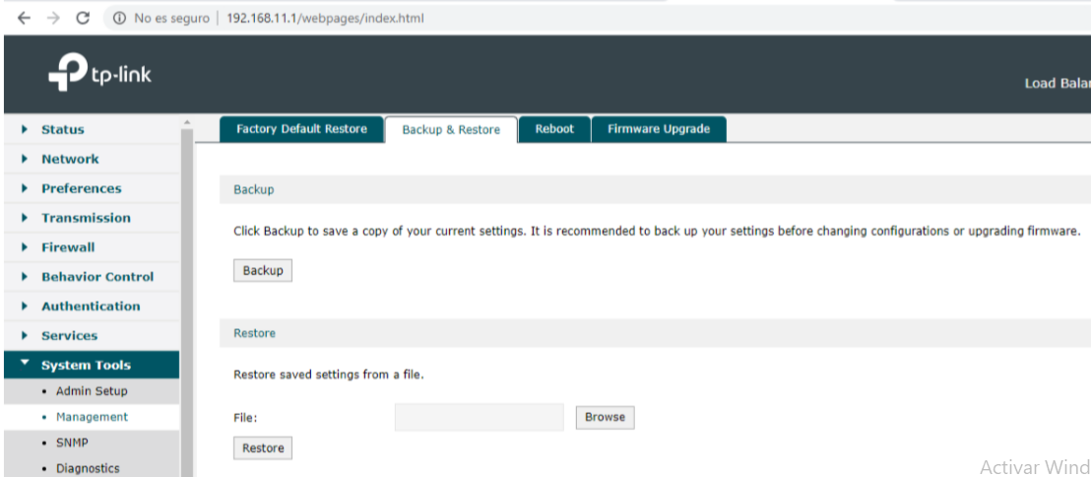
Configuración Access Point
seleccionamos Backup & Restaure
Damos click en Backup el dispositivo nos realizar una copia de respaldo que quedara alojada en la carpeta descargas de nuestro pc

Slide 38
Documentos relacionados
Material de apoyo que puedes encontrar publicados en el Moodle
Guia de programacion Acces Point y Router Sky

Slide 39
Configuración Beagle

Slide 40
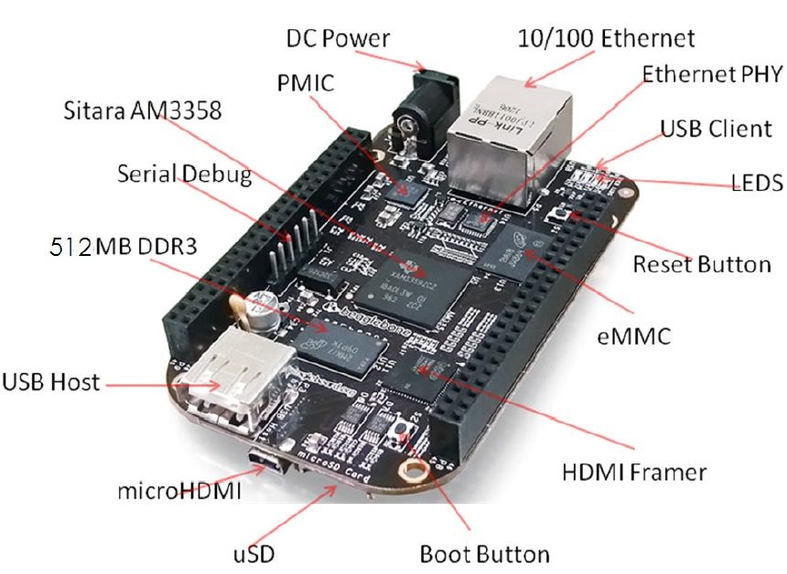
Beagle

Slide 41
Configuración y programación Beagle
Configuración Beagle
La información relacionada con la configuración y programación la puede encontrar en los documentos que están publicados en el Moodle
CONFIGURACIÓN DEL BEAGLEBONE PARA SKY
Soporte Remoto BeagleBone dataplicity
Link y Comando Copia Imagen
Actualizacion Beagle-dataplicity

Slide 42
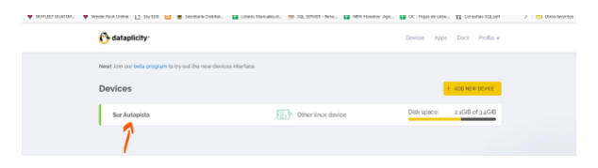
Acceso Remoto Para Obtener la IP Publica de Beagle Sky
Ingrese a dataplicity https://www.dataplicity.com/profile/signin/
El usuario y la contraseña la proporciona el jefe de puesta en marcha
De click en la estación

Slide 43
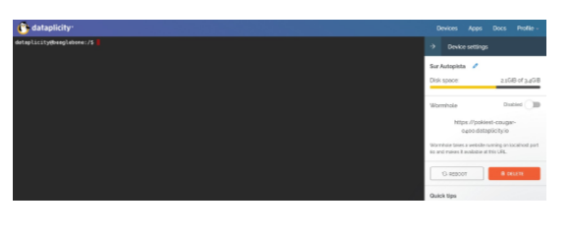
Configuración Beagle
Abre una ventana como lo muestra la imagen
Sobre la consola digite su debía y presione enter,
Digite la clave y presione enter
En la pantalla aparece el comando debian@beaglebone:/$
Digite sudo apt install curl presione enter
En la pantalla aparece el comando [sudo] password for debian:

Slide 44
Configuración Beagle
Digite la clave y presione enter, en la pantalla aparece el comando
Reading package lists... Done
Building dependency tree
Reading state information...
Done
The following additional packages will be installed:
libcurl3
The following packages will be upgraded:
curl libcurl3
2 upgraded, 0 newly installed, 0 to remove and 148 not
upgraded. Need to get 488 kB of archives.
After this operation, 0 B of additional disk space will be
used. Do you want to continue? [Y/n]

Slide 45
Configuración Beagle
Digite Y y la tecla enter , finalizara la instalación
Digite el comando curl ifconfig.me y presione enter
En la pantalla aparece el comando
190.147.165.233 debian@beaglebone :/$
Donde 190.147.165.233 es la IP publica

Slide 46
Impresora wifi

Slide 47
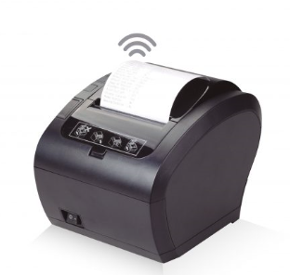
WIFI MODELO EPOS 80300

Slide 48
Configuración y programación de la impresora wifi
La información relacionada con la configuración y programación la puede encontrar en los documentos que están publicados en el Moodle
Guía de configuración impresora Wifi sky

Slide 49
Gracias

